Slide 1

Fakultas Teknik & Informatika
Universitas PGRI Semarang
PROSES PERANCANGAN
ARSITEKTUR
M. Agung Wahyudi, ST, MT.
Pertemuan 03 - MK. Proses dan Metode Perancangan Arsitektur

Slide 2
1
SIKLUS PROYEK

Slide 3
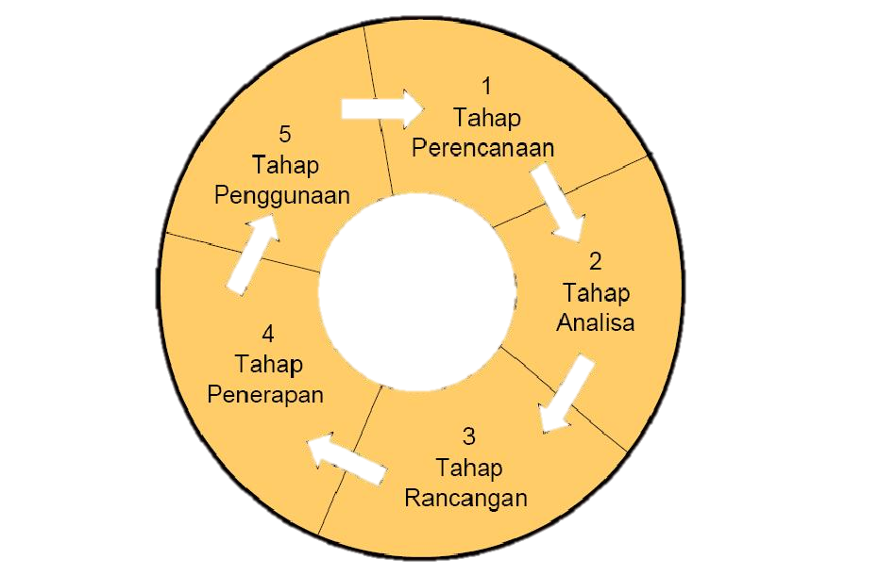
SISTEM SIKLUS HIDUP (Raymon.M)

Slide 4
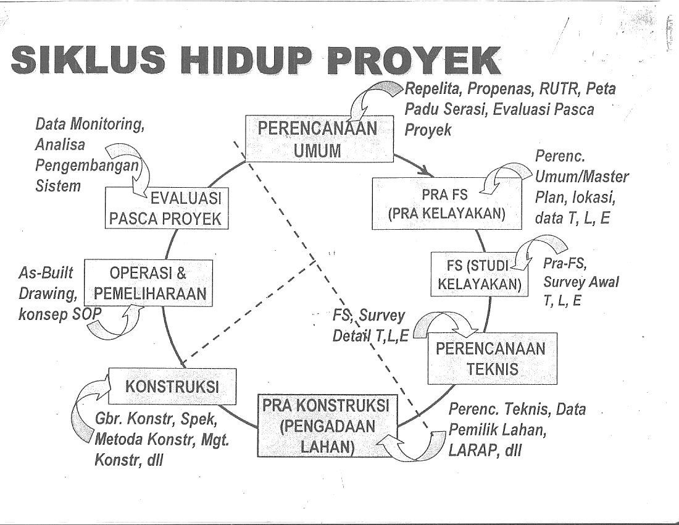

Slide 5
SIKLUS HIDUP PROYEK
SUPERVISOR/MK
OPERATION-MAINTENANCE
(Operasi dan Pemelihanaan)
IDE
(Gagasan)
PLANNING
(Perencanaan)
DESIGNING
(Perancangan)
CONSTRUCTION
(Pembanguan)
EVALUATION

Slide 6
ISTILAH DALAM SIKLUS PROYEK
PLANNING (Perencanaan)
Survey | Program Jangka Menengah | Reconai-sance Study | Studi Awal | Studi | Perencanaan Umum Pra Studi Kelayakan
Investigasi | Studi Kelayakan | Outline Plan | Studi Kelayakan |  | Studi Kelayakan
Desain | Detail Engineering Design | Final Engineering Design | Perencanaan Detail Akhir | Desain | Perencanaan Teknis
Pemilikan tanah/konstruksi | Konstruksi | Konstruksi | Pra Konstruksi/ konstruksi | Konstruksi | PraKonstruksi, Konstruksi
Operasi/Pemeliharaan | Operasi dan Pemeliharaan | Operasi dan Pemeliharaan | Operasi dan Pemeliharaan | Operasi dan Pemeliharaan | Operasi dan Pemeliharaan
- | - | - | - | Penilaian Pasca Proyek | Penilaian Pasca Proyek
DESIGNING (Perancangan)
CONSTRUCTION (Pembangunan)
OPERATION-MAINTENACE
EVALUATION
(Kaji Ulang)

Slide 7
2
Pengertian
Perencanaan & Perancangan

Slide 8
PENGERTIAN PERENCANAAN
JW. WADE
Adalah upaya menyatakan masalah umum pemberi tugas (klien) menjadi sejumlah masalah standar yang lebih kecil yang telah diketahui pemecahannya atau yang mudah dipecahkan
SOEWONDO B. SOETEDJO
Merencana dalam arsitektur berkaitan dengan penggunaan diagram untuk mengembangkan hubungan antara kebutuhan-kebutuhan
MEMFORMULASIKAN
PROGRAM
KEBIJAKAN
PERMSALAHAN
PENYUSUNAN
PEMODELAN
STRATEGI
TINDAKAN

Slide 9
PENGERTIAN PERANCANGAN MENURUT BAHASA
Bahasa Latin : DESIGNOSE
Memotong dengan gergaji atau tindakan menakik untuk memberi tanda.
Maksudnya untuk memberi citra pada objek tertentu
Bahasa Perancis : DESIGNARE
Menandai, memisahkan.
Maksudnya menghilangkan kesimpangsiuran
Bahasa Inggris : DESIGN
Memikirkan, menggambar rencana, menyusun bagian-bagian menjadi sesuatu yang baru

Slide 10
PENGERTIAN PERANCANGAN
MENURUT SOEWONDO B. SOETEDJO
Merancang dalam arsitektur berkaitan dengan penggunaan gambar untuk mengembangkan ruang dan bentuk
Perancangan adalah aktivitas kreatif menuju sesuatu yang baru dan berguna yang tidak ada sebelumnya

Slide 11
PENGERTIAN PERANCANGAN MENURUT TIM McGINTY
Mengubah sesuatu yang sudah ada menjadi sesuatu yang lebih baik
Perancangan meliputi fungsi-fungsi : Mengidentifikasi Masalah, Menggunakan Metode-metode dan Melakukan Sintesa
Perancangan merupakan proses tiga bagian : Keadaan Semula, Proses Transformasi, Keadaan Kemudian
SINTESIS PEMECAHAN MASALAH YANG BERWUJUD NYATA
KONDISI AWAL
PERMASALAHAN
PROSES TRANSFORMASI USAHA & KREASI

Slide 12
KETERKAITAN
PERENCANAAN & PERANCANGAN
Perancangan merupakan tindak lanjut dari perencanaan
Perencanaan merupakan bagian dari proses perancangan arsitektur
Perencanaan dan perancangan merupakan proses untuk membentuk lingkungan binaan

Slide 13
3
TAHAPAN PROYEK

Slide 14
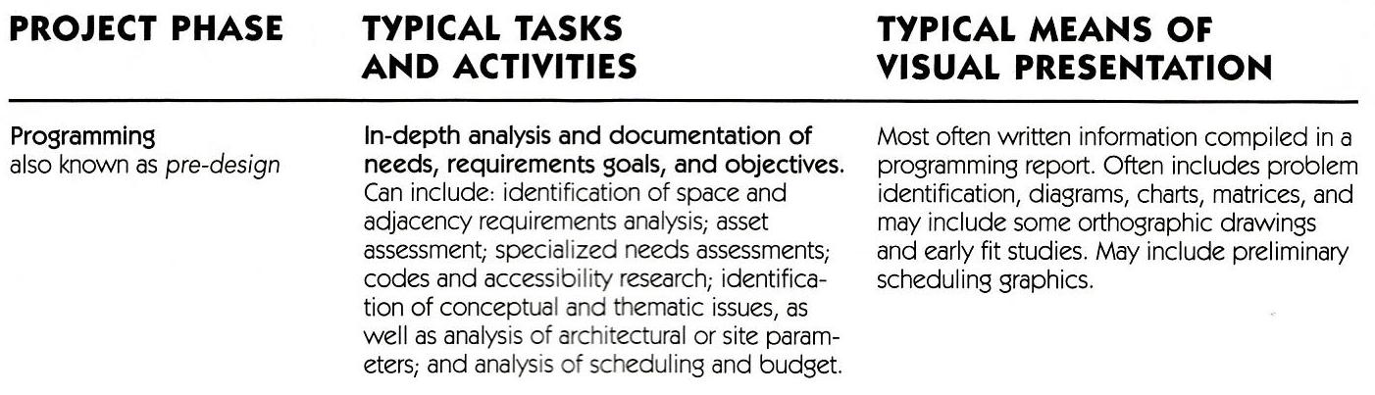
1. ProgramMing (Pre-Design)
Menjabarkan keinginan pemilik proyek dari menjadi kerangka acuan kerja sehingga dapat dipahami tim perancang atau menjabarkan kerangka acuan kerja yang sudah ada dari pemilik proyek dan melakukan studi awal rancangan.
Membuat konsep perancangan mulai dari program ruang sampai dengan sketsa – sketsa, berupa alternatif – alternatif yang bisa dipilih pemilik proyek.

Slide 15
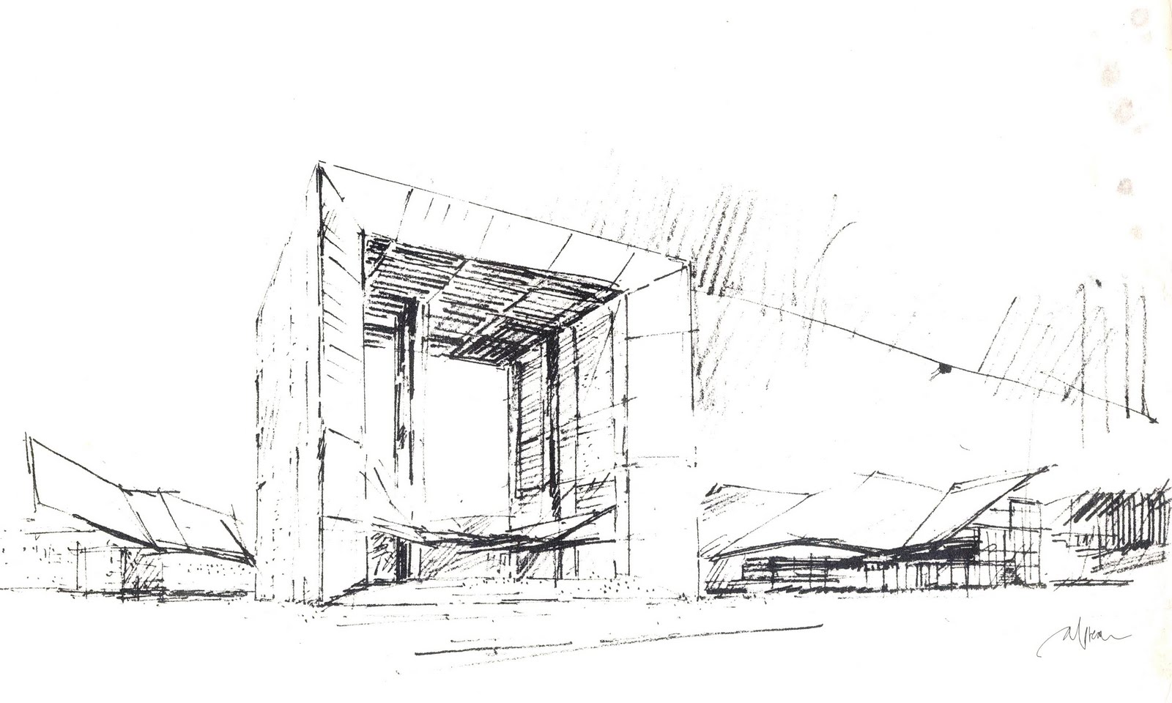
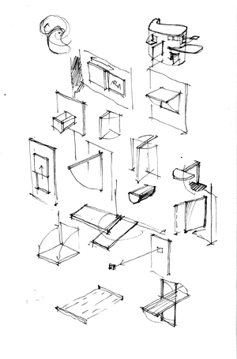
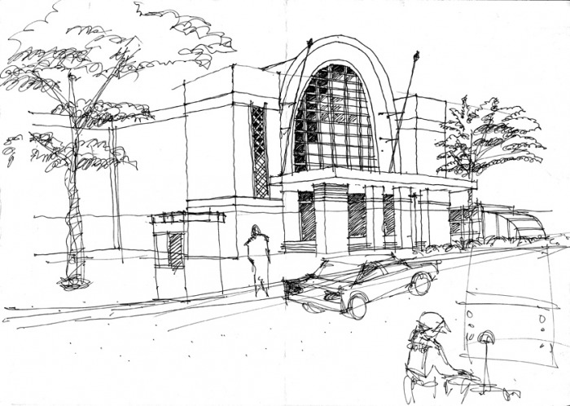

Slide 16
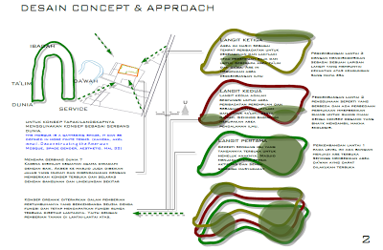

Slide 17
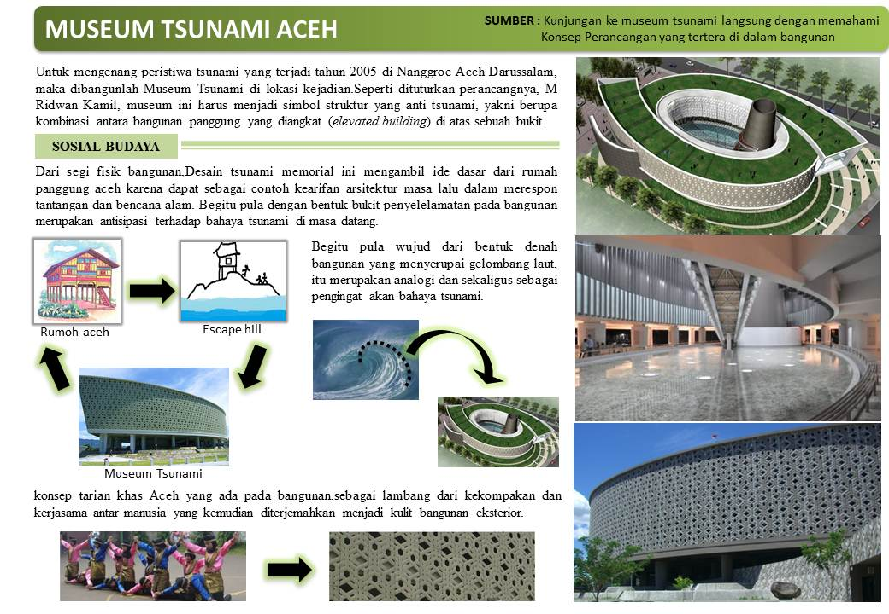

Slide 18
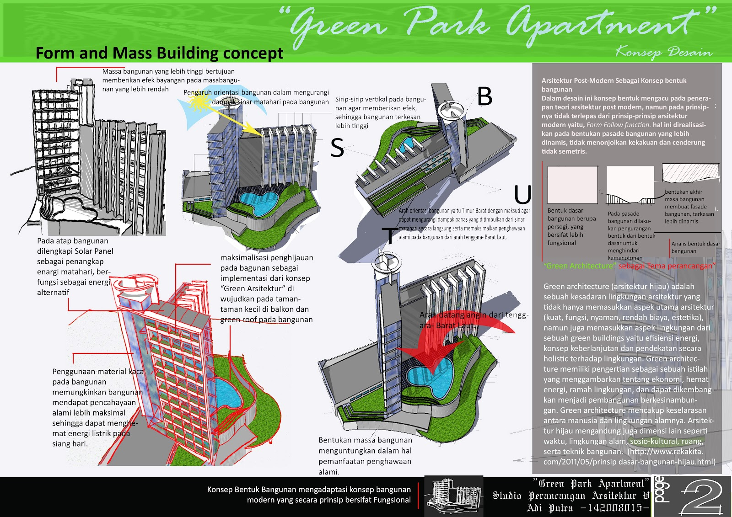

Slide 19
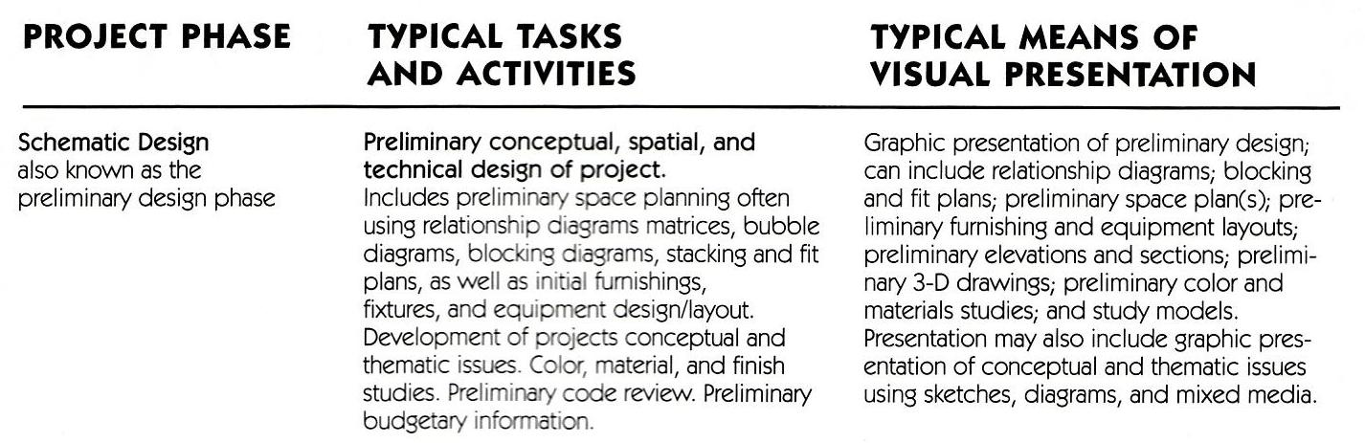
2. Schematic Design
(Perancangan Skematik)
Mewujudkan konsep / gagasan dalam gambar skematik site lokasi, denah, bentuk bangunan (tampak) dan outline spesifikasi yang akan digunakan dalam pengembangan, pada tahap ini disiplin lain seperti struktur dan M/E sudah memberikan arahannya.
Membantu pemilik proyek dengan membuat rancangan yang masih dalam batasan anggaran (dibantu Quantity Surveyor)
Membantu pemilik proyek dengan membuat rancangan yang marketable (untuk bangunan komersial) sesuai saran konsultan.
Memahami peraturan-peraturan yang berkaitan dengan rancangan / proyek dan proses perijinan serta berkonsultasi dengan pihak-pihak yang terkait.

Slide 20
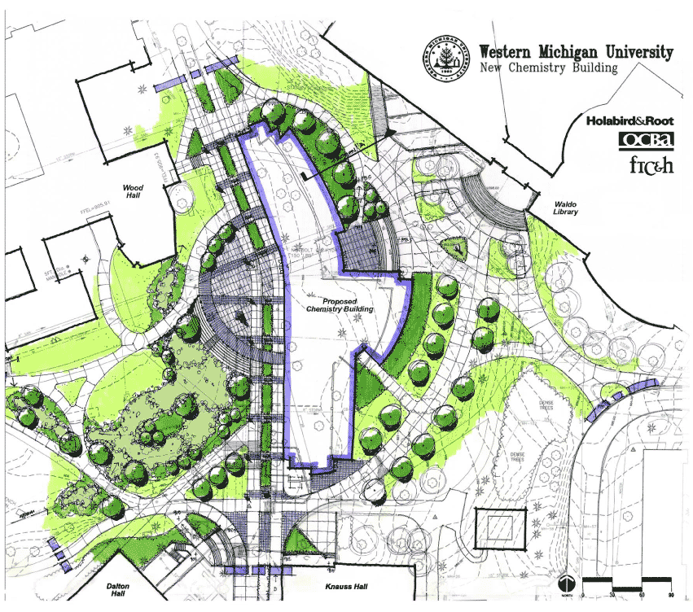

Slide 21
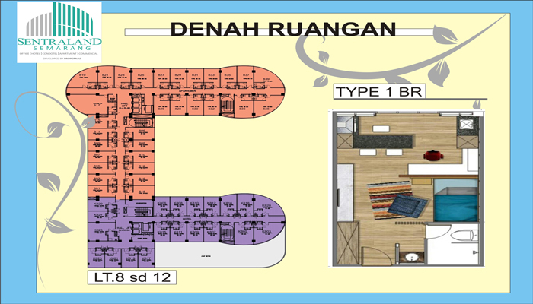

Slide 22
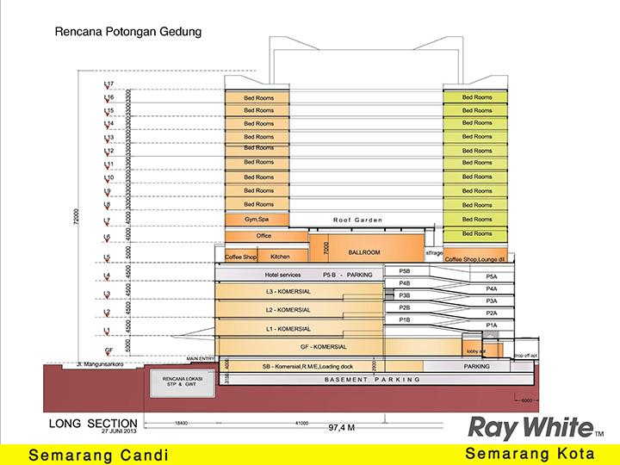

Slide 23
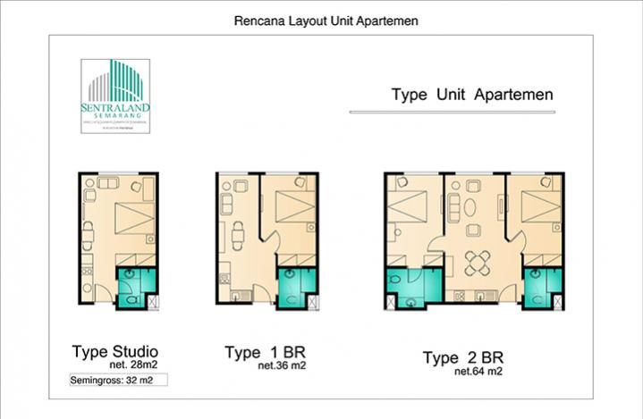

Slide 24
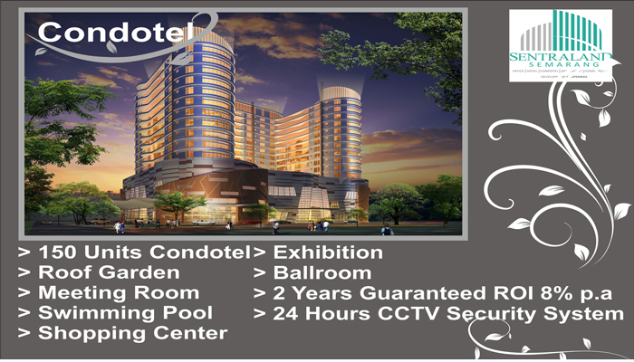

Slide 25
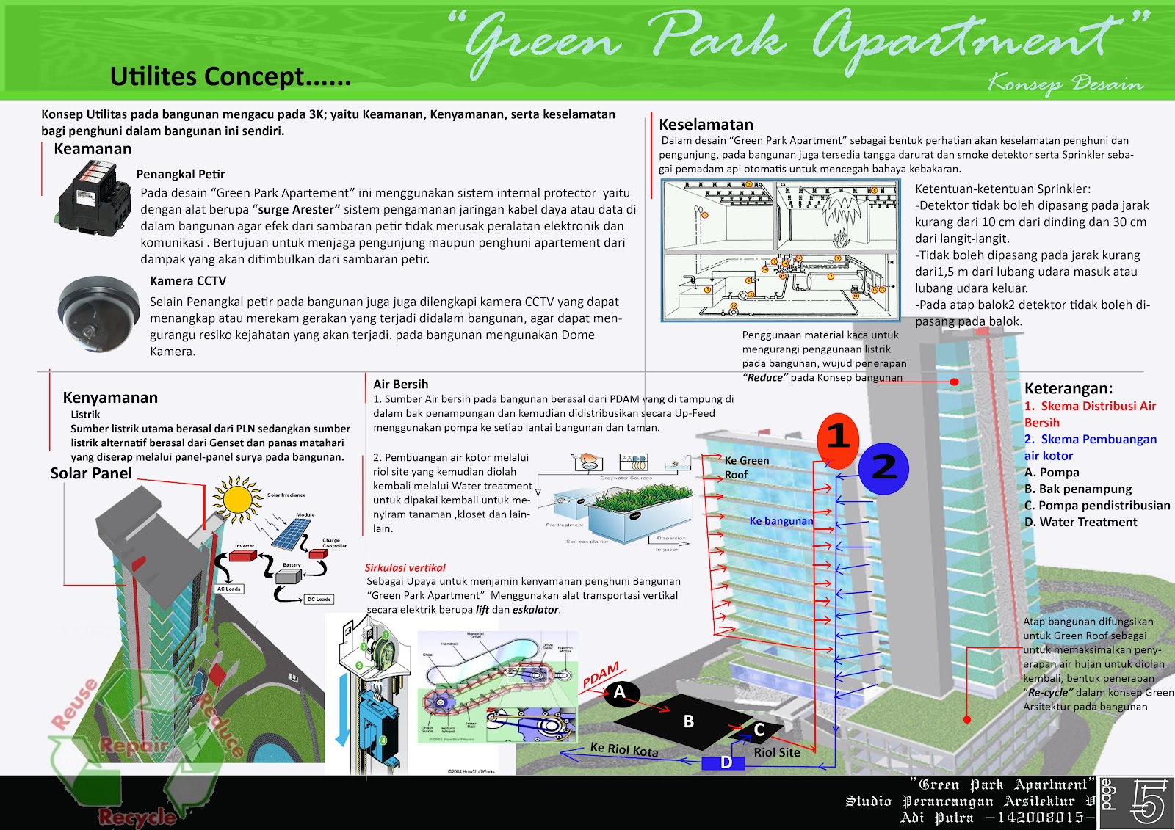

Slide 26
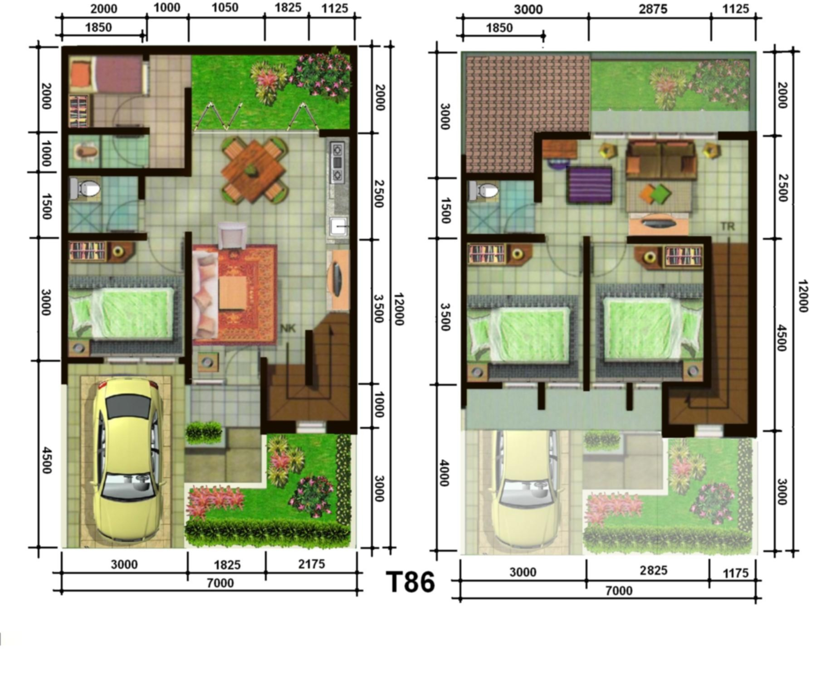

Slide 27
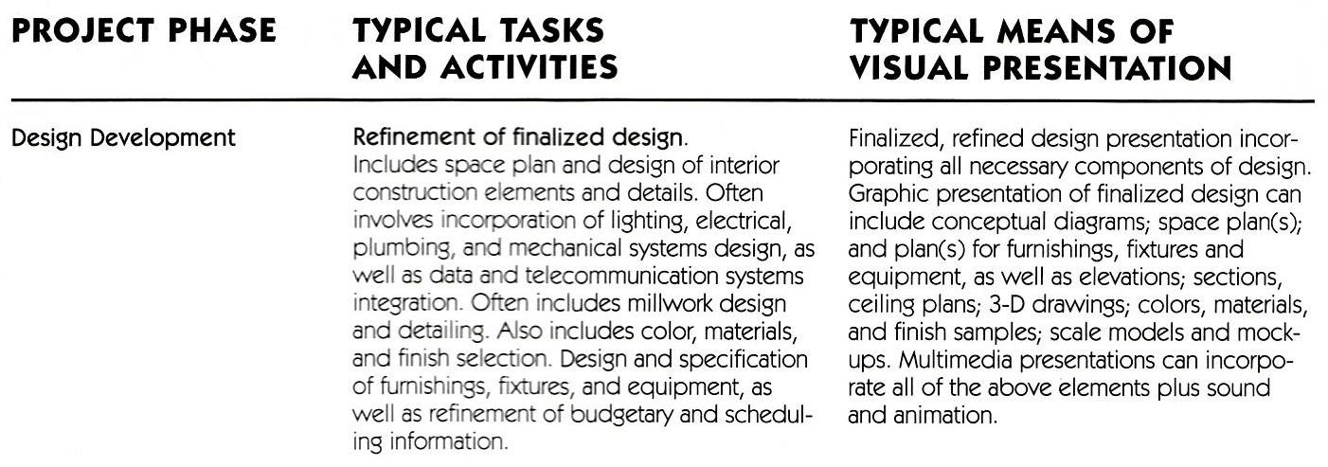
3. Design Development
(Pengembangan Rancangan)
Mewujudkan rancangan skematik dalam skala yang lebih jelas dan detail, semua kebutuhan antar disiplin sudah terakomodasi.
Mengkoordinasi tim perancang dengan basis pengetahuan komperehensif untuk mengantisipasi kemungkinan-kemungkinan permasalahan yang timbul pada proses pembuatan gambar kerja.
Berkoordinasi pemilik proyek serta pihak-pihak yang terkait dengan perijinan atau pihak konsultan spesialis lain yang ditunjuk.
Memperjelas outline spefisifikasi sesuai bagian bangunan yang dirancang dan penjelasan mengenai sistem dan peralatan pada bangunan.

Slide 28
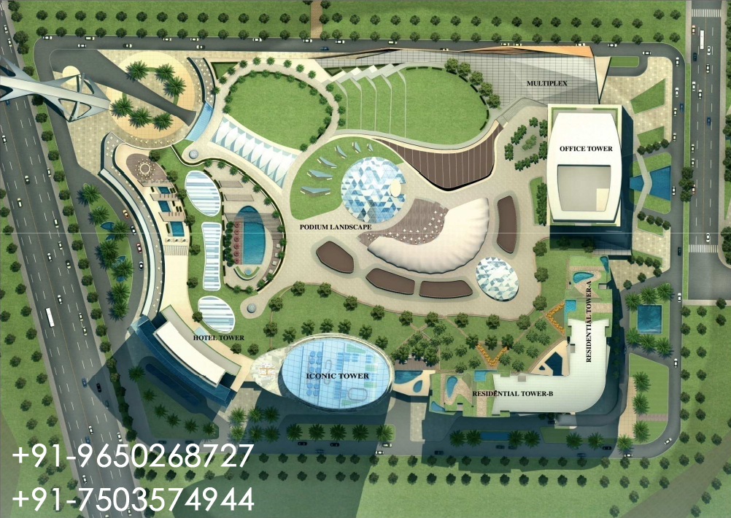

Slide 29
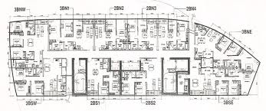

Slide 30
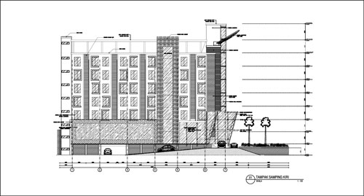

Slide 31
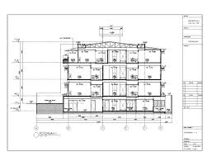

Slide 32
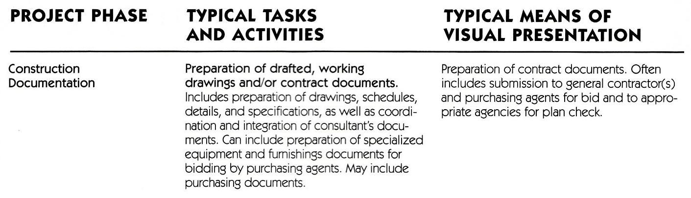
4. Construction Documentation
(Dokumen Konstruksi / Pelaksanaan)
Menyelesaikan gambar kerja yang telah terkoordinasi multidisiplin dan mengembangkan detail konstruksi untuk mewujudkan rancangan dalam detail-detail teknis
Memahami pengetahuan standar gambar kerja yang dipahami semua pihak.
Menyusun detail spefisifikasi teknis atau rencana kerja & syarat-syarat (RKS) sesuai bagian bangunan yang dirancang.
Mengkoordinasikan penyiapan dokumen pelaksanaan dan memonitor proses persiapan dokumen lelang / tender (gambar, spesifikasi, BQ)

Slide 33
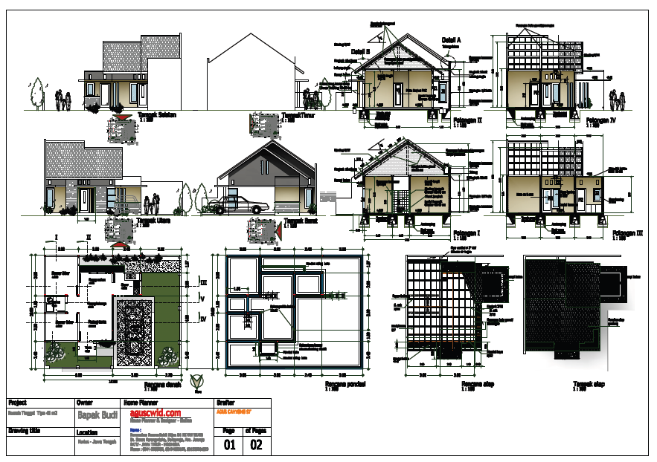

Slide 34
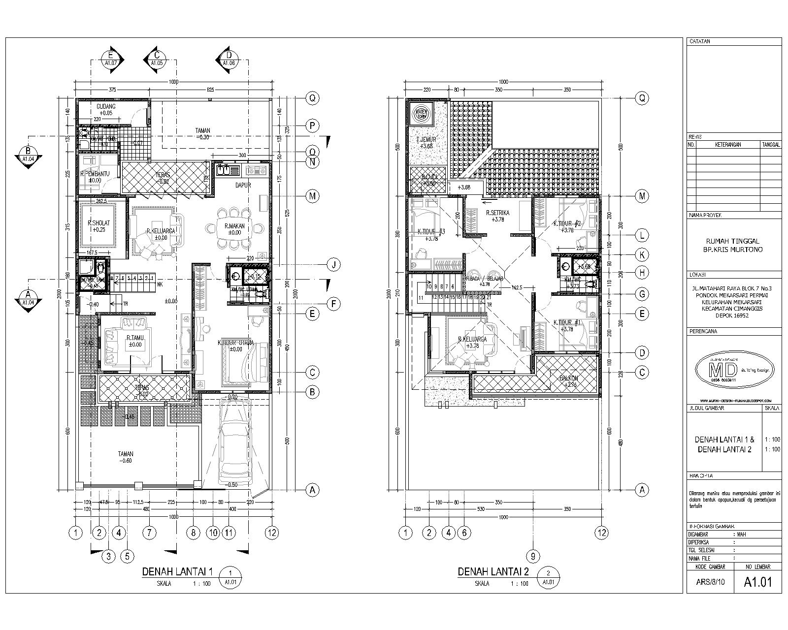

Slide 35
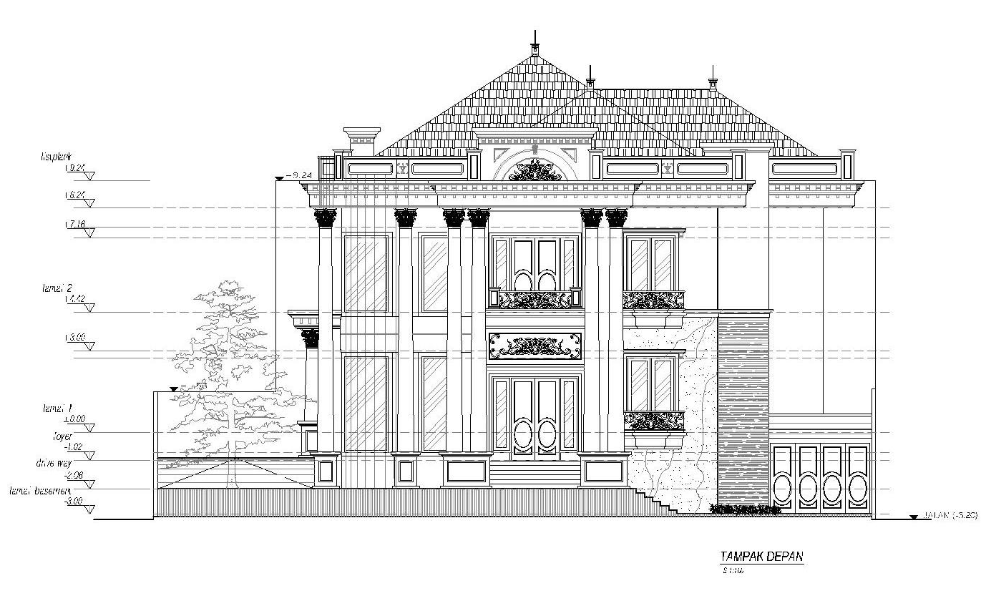

Slide 36
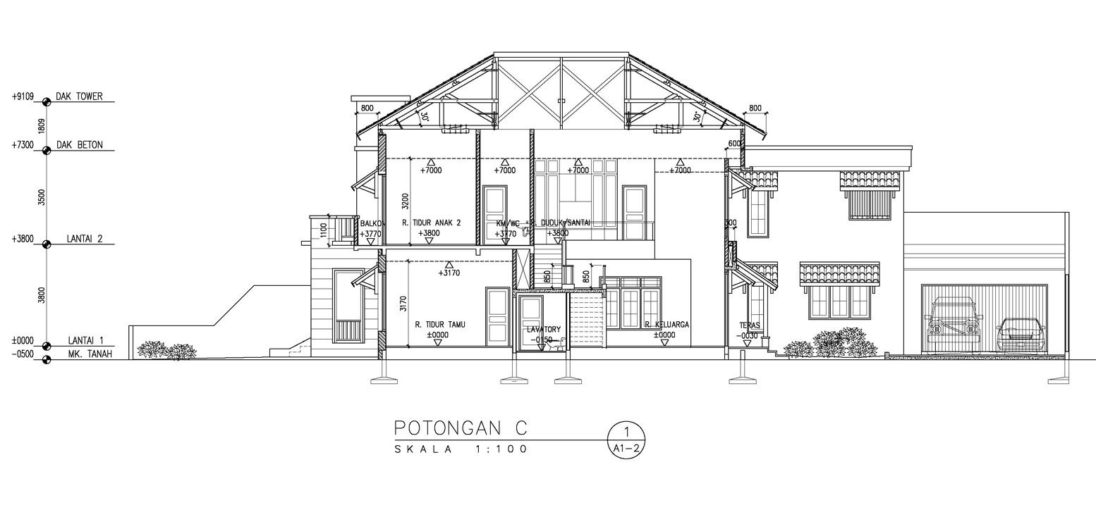

Slide 37
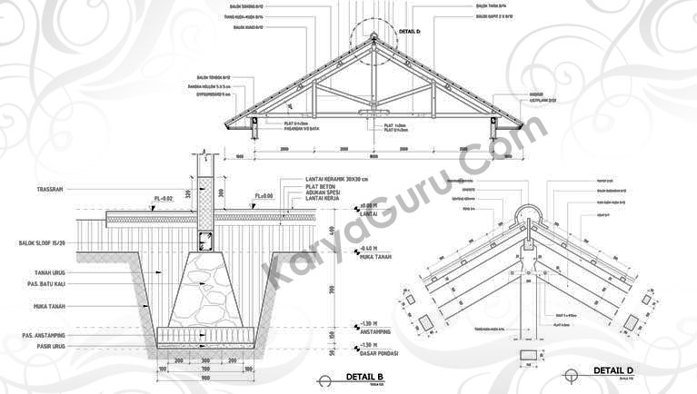

Slide 38
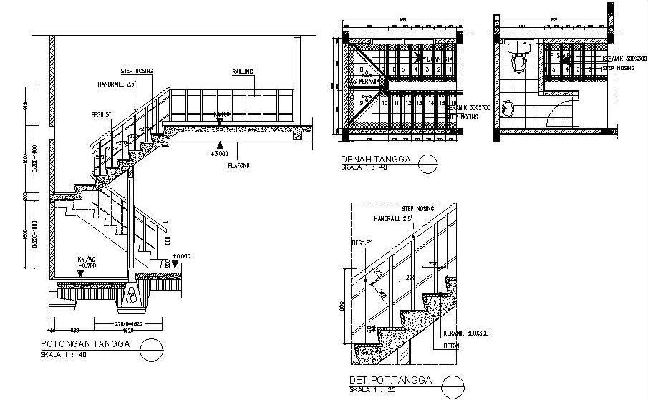

Slide 39
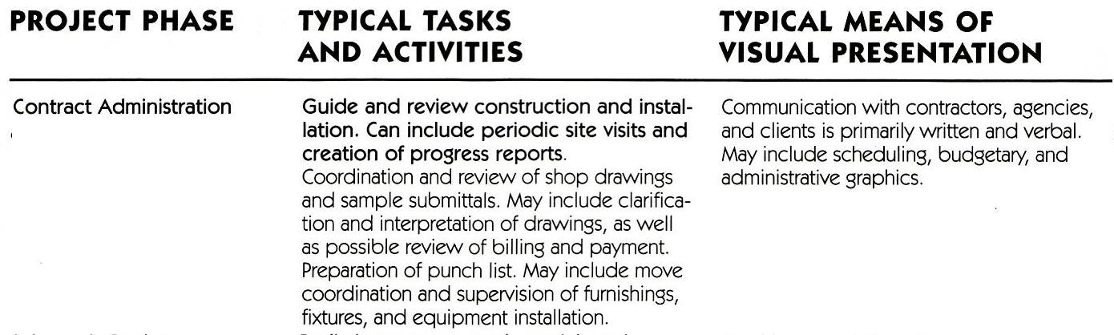
5. Contract Administration
(Administrasi Kontrak)
Menyusun detail spefisifikasi teknis atau rencana kerja & syarat-syarat (RKS) sesuai bagian bangunan yang dirancang.
Mengkoordinasikan penyiapan dokumen pelaksanaan dan memonitor proses persiapan dokumen lelang / tender (gambar, spesifikasi, BQ)

Slide 40
DAFTAR PUSTAKA
Paul Laseau, 1980, Berpikir Gambar Bagi Arsitek Dan Perancang, ITB Bandung
Mark Karlen, 2007, Dasar-dasar Perencanaan Ruang, Erlangga
http://herusutono.wordpress.com/2010/10/21/tahapan-proses-perancangan/
http://annasmaulana.blogspot.com/2013/02/dasar-dasar-arsitektur-proses_24.html
http://kuliahnyaarsitek.blogspot.com/2013/06/konsep-desain-arsitektur.html
http://febyoktora-archi.blogspot.com/search/label/Arsitektur

Slide 41
TERIMA KASIH

